Slide 1
ỦY BAN NHÂN DÂN QUẬN LONG BIÊN
TRƯỜNG TIỂU HỌC ÁI MỘ B
TIẾNG VIỆT 5
Ôn tâp:Cuối Học kì I
( Tiết 6)

Slide 2

Chiều biên giới
Chiều biên giới em ơi
Có nơi nào cao hơn
Như đầu sông đầu suối
Như đầu mây đầu gió
Như quê ta - ngọn núi
Như đất trời biên cương.
Chiều biên giới em ơi
Có nơi nào đẹp hơn
Khi mùa đào hoa nở
Khi mùa sở ra cây
Lúa lượn bậc thang mây
Mùi toả ngát hương bay.
Chiều biên giới em ơi
Rừng chăng dây điện sáng
Ta nghe tiếng máy gọi
Như nghe tiếng cuộc đời
Lòng ta thầm mê say
Trên nông trường lộng gió
Rộng như trời mênh mông.
Lò Ngân Sủn

Slide 3
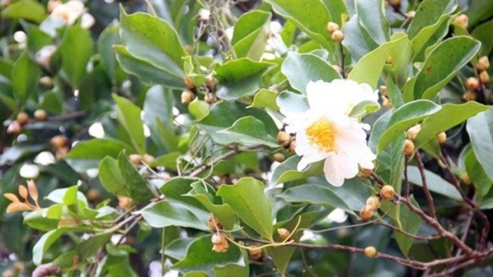
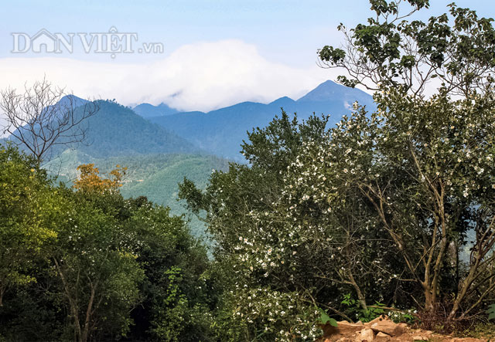
1. Trong bài thơ trên từ đồng nghĩa với biên cương là:
biên đạo
biên giới
biên độ
2. Trong khổ thơ đầu, các từ đầu và ngọn được dùng với nghĩa:
Nghĩa đen.
Nghĩa gốc.
Nghĩa chuyển.
Nghĩa bóng.

Slide 4
3. Các đại từ xưng hô có trong bài thơ là:
Tôi, ta, cậu, tớ.
Lúa, ta, đất.
Em, ta.
Đầu, sông, suối.
4. Viết một câu miêu tả hình ảnh mà câu thơ Lúa lượn bậc thang mây gợi ra cho em.

Slide 5
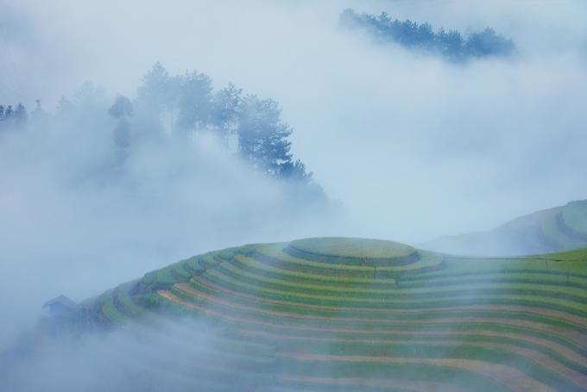
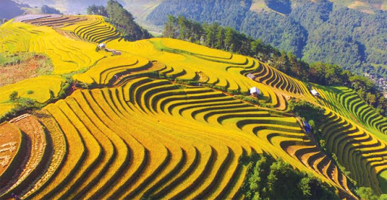
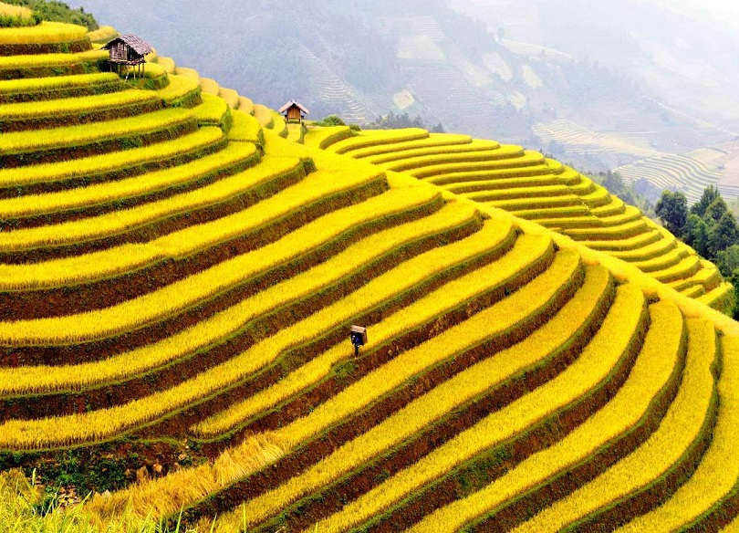
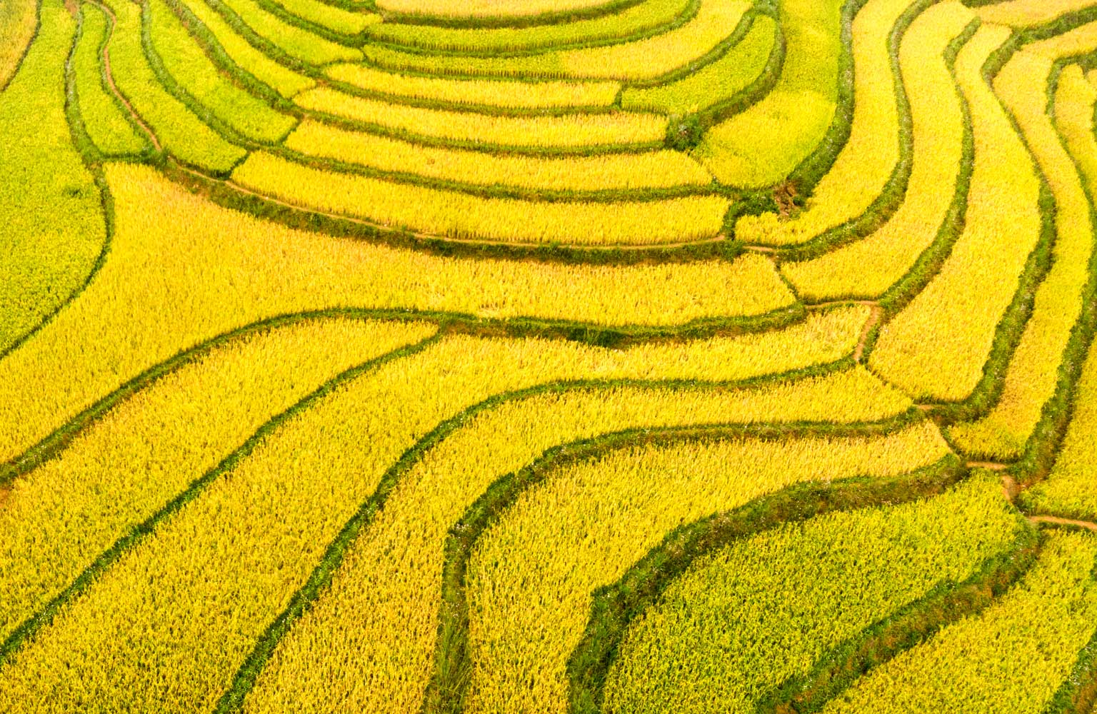

Slide 6
4. Viết một câu miêu tả hình ảnh mà câu thơ Lúa lượn bậc thang mây gợi ra cho em.
VD: Lúa lẫn trong mây, nhấp nhô uốn lượn như làn sóng trên những thửa ruộng bậc thang.

Slide 7
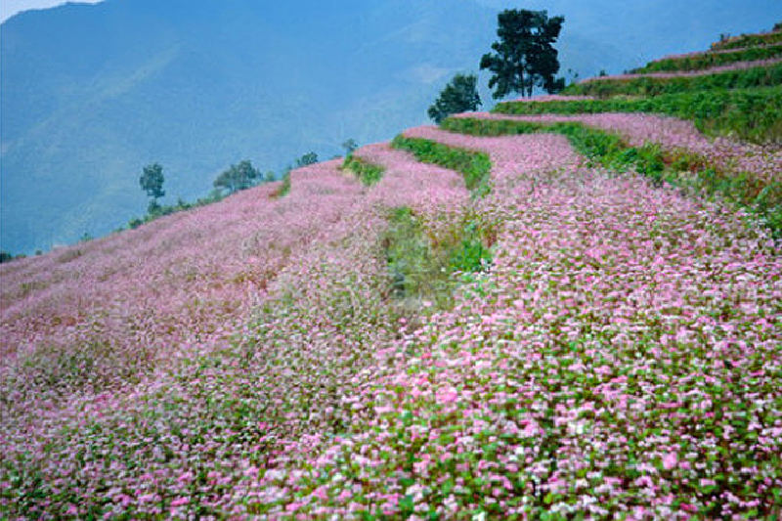
CHÀO CÁC EM !

